Slide 1

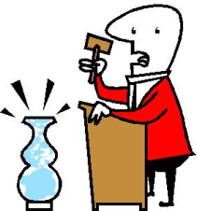
¿Qué apuestas?
 | Frase | / x | Apuesto | Gano | Pierdo
1 | Me gusta las comedias.
2 | los programas de deporte son divertido.
3 | Me gusta ir al cine porque son interesante.
4 | A mi madre le encantan las telenovelas.
5 | Prefiero los deportes de equipo porque es más emocionante.
subtotal
Marca con / o x las frases correctas y las frases con errores
Apuesta entre 1 y 10 puntos
Escucha al profesor para ver si las frases son correctas o no
Si has escrito / o x en el lugar correcto ganas los puntos. Si no, pierdes los puntos
Escribe tu total en la casilla

Slide 2



Why do I mark your work?
What should your response be?
i.e. what should you do when you get your work back?

Slide 3
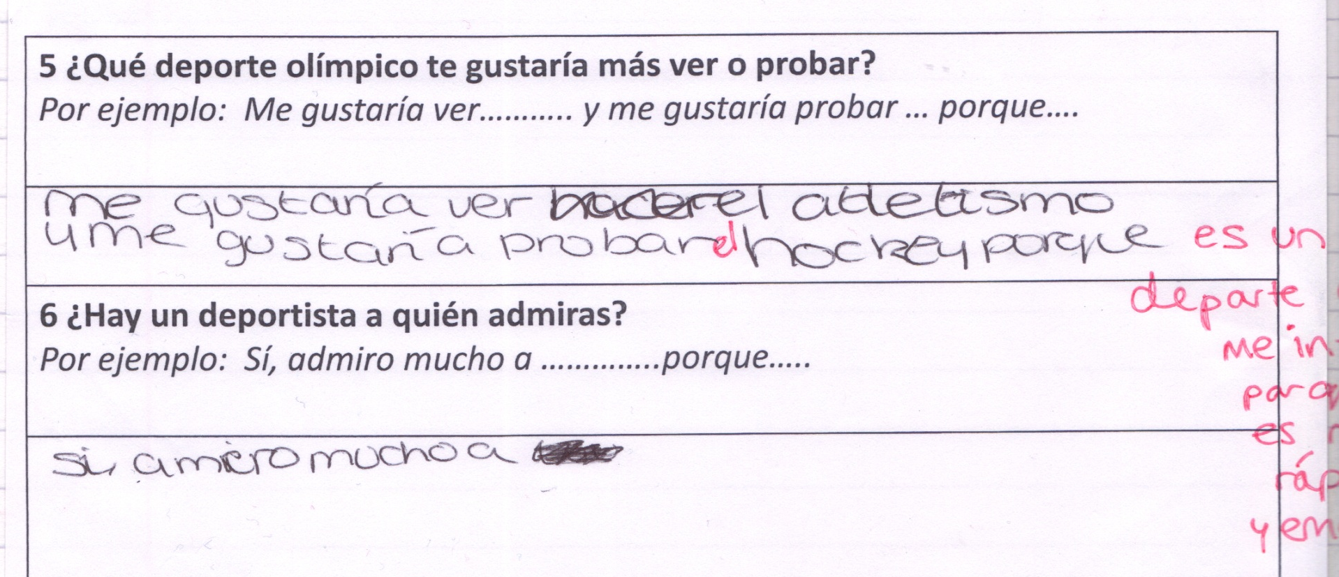
5. Me gustaría ver el atletismo y me gustaría probar el hockey porque es un deporte que me interesa porque es muy rápido y emocionante.
Why do I mark your work?
What should your response be? i.e. what should you do when you get your work back?

Slide 4
GCSE Assessment criteria (speaking component - Edexcel)
Communicates comprehensive and detailed information related to chosen stimulus Interacts very well Speaks very confidently and with spontaneity. Frequently takes initiative and develops elaborate responses. No difficulty in expressing and explaining a range of ideas and points of view. Very little or no hesitation. Able to deal with unpredictable elements without difficulty. | 16-18
Communicates detailed and relevant information related to chosen visual/topic/stimulus. Interacts well. Speaks confidently. Takes initiative and develops more elaborate responses. Has little difficulty expressing and explaining ideas and points of view. Little hesitation and little or no prompting necessary. Able to deal with unpredictable elements with some success. | 12-15
Communicates relevant information related to the chosen stimulus but with some obvious omissions. Some interaction. Able to participate in familiar, straightforward discussion and conversation, but experiences problems with more complex question forms. Conveys opinions, but rarely expands. Some hesitation Able to deal with some unpredictable elements. | 8-11
Limited communication related to chosen visual/topic/stimulus. Some coherence in unambiguous presentation of simple information and opinions, but responses very limited. Very hesitant and reliant on teacher-examiner prompting. Able to deal with isolated unpredictable elements. | 4-7
Minimal description of chosen stimulus. Conveys little relevant information in minimal responses (mainly one word) Largely disjointed and unconnected ideas. Very limited comprehension of basic questions. Wholly-reliant on teacher-examiner prompting.. | 1-3

Slide 5
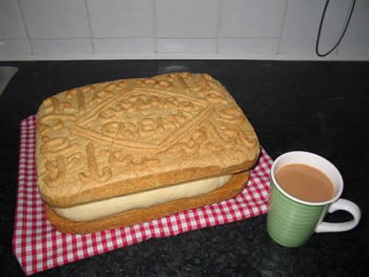
Pimp my Spanish!
Me gusta ir al cine…….
En el cole juego al fútbol…...
Mi programa favorito es….

Slide 6
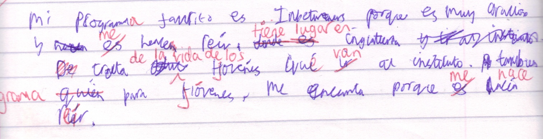
4. Describe tu programa favorito (extended answer - ¿Dónde tiene lugar? ¿De qué trata? ¿Para quién es? ¿Por qué te gusta?)
4. Mi programa favorito es Inbetweeners porque es muy gracioso y me hace reír. Tiene lugar en Inglaterra y trata de la vida de los jóvenes que van al instituto. También es un programa para jóvenes. Me encanta porque me hace reír y me gustan los programas cómicos.
Why do I mark your work?
What should your response be? i.e. what should you do when you get your work back?

Slide 7
GCSE Assessment criteria (speaking component - Edexcel)
Communicates comprehensive and detailed information related to chosen stimulus Interacts very well Speaks very confidently and with spontaneity. Frequently takes initiative and develops elaborate responses. No difficulty in expressing and explaining a range of ideas and points of view. Very little or no hesitation. Able to deal with unpredictable elements without difficulty. | 16-18
Communicates detailed and relevant information related to chosen visual/topic/stimulus. Interacts well. Speaks confidently. Takes initiative and develops more elaborate responses. Has little difficulty expressing and explaining ideas and points of view. Little hesitation and little or no prompting necessary. Able to deal with unpredictable elements with some success. | 12-15
Communicates relevant information related to the chosen stimulus but with some obvious omissions. Some interaction. Able to participate in familiar, straightforward discussion and conversation, but experiences problems with more complex question forms. Conveys opinions, but rarely expands. Some hesitation Able to deal with some unpredictable elements. | 8-11
Limited communication related to chosen visual/topic/stimulus. Some coherence in unambiguous presentation of simple information and opinions, but responses very limited. Very hesitant and reliant on teacher-examiner prompting. Able to deal with isolated unpredictable elements. | 4-7
Minimal description of chosen stimulus. Conveys little relevant information in minimal responses (mainly one word) Largely disjointed and unconnected ideas. Very limited comprehension of basic questions. Wholly-reliant on teacher-examiner prompting.. | 1-3

Slide 8


saco mágico

Slide 9

The ‘snowball’ effect

Slide 10
Simple as 1, 2, 3!
1. Pimp my Spanish = better language = better grade!
2. Saco mágico = collect all your ‘best stuff’ in one place where you can use it!
3. Snowball effect! = final stage is to move what’s in your book to what’s in your head so it can come out of your mouth/pen!

Slide 11
1 |  |  | 16
2 |  |  | 17
3 |  |  | 18
4 |  |  | 19
5 |  |  | 20
6 |  |  | 21
7 |  |  | 22
8 |  |  | 23
9 |  |  | 24
10 |  |  | 25
11 |  |  | 26
12 |  |  | 27
13 |  |  | 28
14 |  |  | 29
15 |  |  | 30
Your response!?! Write out corrections for any you didn’t get and learn them
54+ → add 3 x new ‘juicy’ expressions from your book to your ‘saco mágico’
Notes:
Vocabulary test – students have their own list of 30 words written out in English and they fill up with the Spanish.

Slide 12
Hoy vamos a…
Hablar en parejas (x 2 personas) y dar ‘feedback’ (Cine y Tele)
Trabajar nuestros ‘sacos mágicos’
Deberes:
Spend 1 x hour this week building up your ‘saco mágico’ with correct versions (+ English) of all the language you know to talk about TV, Cinema, Sport, Hobbies. Use the questions you have on these topics as a guide – if you can answer them fully, then you’re on track.

Slide 13

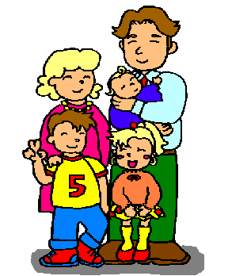

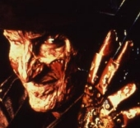
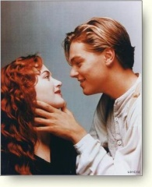
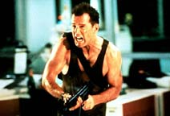
La tele y el cine
¿Qué te gusta ver en la tele? ¿Por qué?
¿Qué programas no te gustan? ¿Por qué no?
¿Qué programas le gustan a tu familia?
Describe tu programa favorito (extended answer - ¿Dónde tiene lugar? ¿De qué trata? ¿Para quién es? ¿Por qué te gusta?)
¿Te gusta ir al cine?
¿Qué tipo de película prefieres?

Slide 14
¿Qué te gusta ver en la tele? ¿Por qué? | ¿Qué programas no te gustan? ¿Por qué no? | ¿Qué te gusta ver en la tele? ¿Por qué? | ¿Qué programas no te gustan? ¿Por qué no?
¿Qué programas le gustan a tu familia? | Describe tu programa favorito (extended answer - ¿Dónde tiene lugar? ¿De qué trata? ¿Para quién es? ¿Por qué te gusta?) | ¿Qué programas le gustan a tu familia? | Describe tu programa favorito (extended answer - ¿Dónde tiene lugar? ¿De qué trata? ¿Para quién es? ¿Por qué te gusta?)
¿Te gusta ir al cine? | ¿Qué tipo de película prefieres? | ¿Te gusta ir al cine? | ¿Qué tipo de película prefieres?
Notes:
Peer assessment. Working in pairs they ask each other the 6 questions in any order. They put them on the right if their partner answers readily and has ‘quite a lot’ to say 2 sentences + or on the left if they are quite hesitant and struggling to come up with a full answer.
In between each round, students can refer back to their books to re-read their notes on particular questions to try to improve their answers. The aim is to get all 6 (or as many as possible) as ‘ready answers’ within the 15 mins allowed.

Slide 15
Name of student assessed: _____________________________
 | Feedback
¿Qué te gusta ver en la tele? ¿Por qué?
¿Qué programas no te gustan? ¿Por qué no?
¿Qué programas le gustan a tu familia?
Describe tu programa favorito (extended answer - ¿Dónde tiene lugar? ¿De qué trata? ¿Para quién es? ¿Por qué te gusta?)
¿Te gusta ir al cine?
¿Qué tipo de película prefieres?
Ready response or hesitant?
Full answer (2 sentences or more) or partial answer
Good pronunciation – sound Spanish or needs more work?
Any nice expressions or ‘juicy’ vocab or do they still need to build this in?

Slide 16
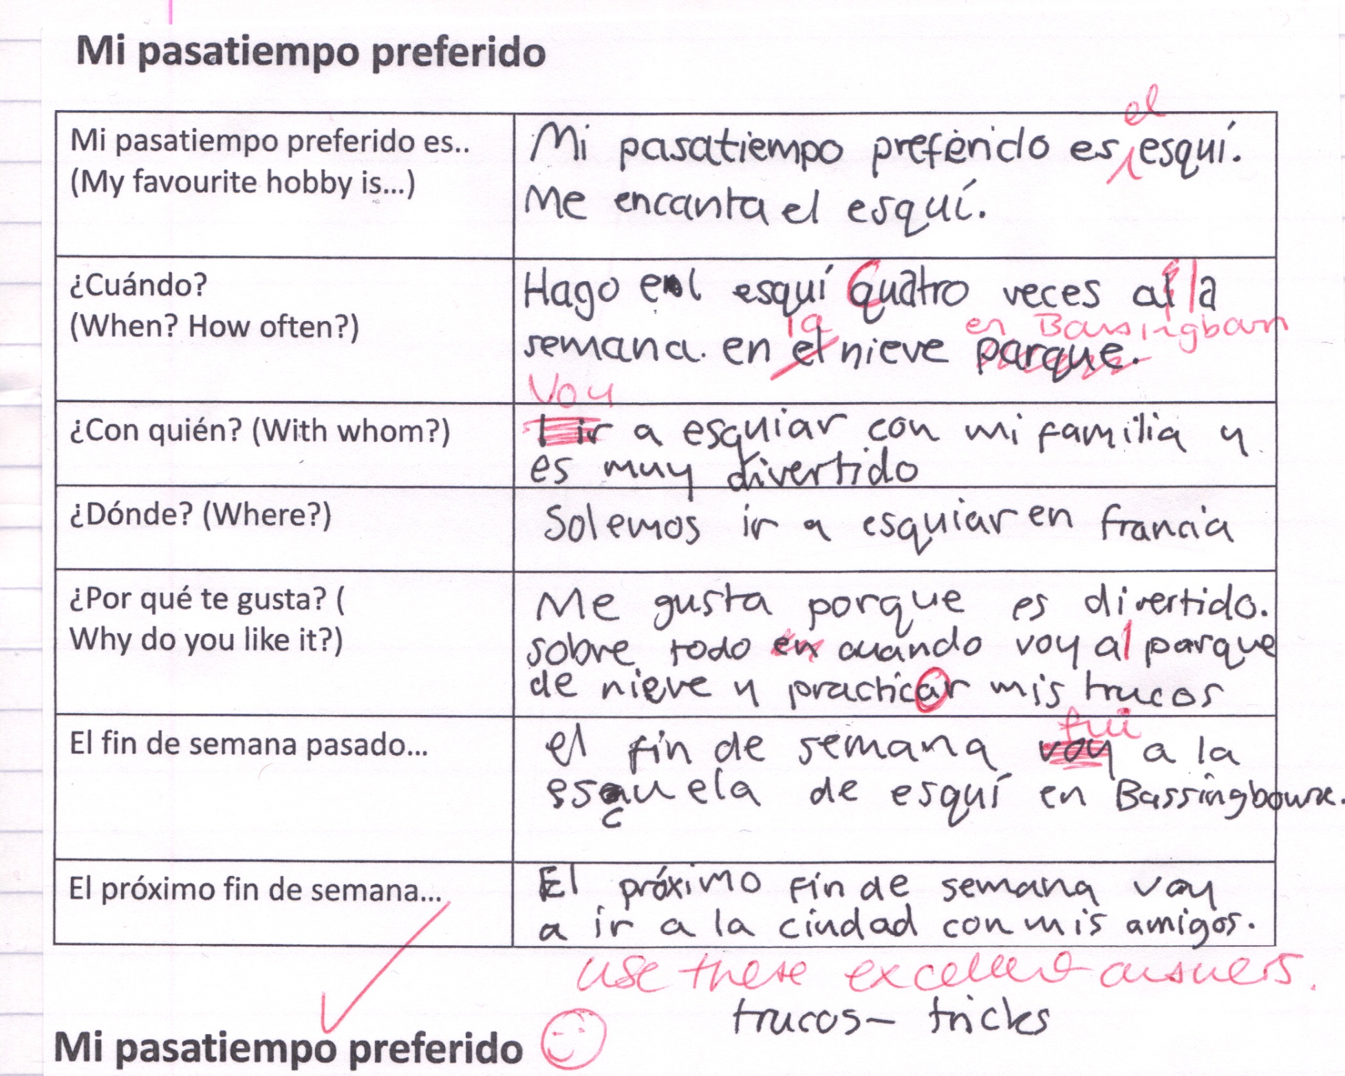

Slide 17




Tiempo libre
¿Cuál es tu pasatiempo preferido? (extended answer - ¿Cuándo? ¿Con qué frecuencia? ¿Con quién? ¿Dónde? ¿Por qué te gusta?
¿Cuánto dinero te dan tus padres?
¿En qué lo gastas?
¿Qué hiciste el fin de semana pasado?
(2 sentences)
¿Qué planes tienes para el fin de semana que viene?

Slide 18

Los deportes
¿Qué deportes haces en el colegio?
¿Qué deportes hiciste la semana pasada en el colegio? ¿Y el fin de semana pasado?
¿Qué deportes te gustan / no te gustan?
¿Prefieres los deportes de equipo o los deportes individuales? ¿Por qué?
¿Qué deporte olímpico te gustaría más ver o probar?
¿Hay un deportista a quién admiras?
¿Cuáles son los deportes más populares en Inglaterra? ¿Y en España?

Slide 19
Los deportes
1 ¿Qué deportes haces en el colegio? Por ejemplo: En el cole juego al… y al….. También practico el.. .y la…
2 ¿Qué deportes hiciste la semana pasada en el cole? ¿Y el fin de semana pasado? Por ejemplo: La semana pasada hice …. Y el fin de semana jugué al ….
3 ¿Qué deportes te gustan / no te gustan? (Por ejemplo: Me gustan el……..y el………. pero no me gusta mucho/nada el….
4 ¿Prefieres los deportes de equipo o los deportes individuales? ¿Por qué? (Por ejemplo: Prefiero……. porque….)

Slide 20
5 ¿Qué deporte olímpico te gustaría más ver o probar? Por ejemplo: Me gustaría ver……….. y me gustaría probar … porque….
6 ¿Hay un deportista a quién admiras? Por ejemplo: Sí, admiro mucho a …………..porque…..
7 ¿Cuáles son los deportes más populares en Inglaterra? ¿Y en España? Por ejemplo: En Inglaterra los deportes más populares son el fútbol, el críquet y el rugby pero en España…..

